Slide 1
观察与思考
if (x>y)
z=1;
else z=2;
Q：执行CMP 后，结果保留在何处？
MOV EAX, [x (00427c50)]
CMP EAX, [y (00427c4c)]
JLE main+45h (00401055)]
MOV [z(00427c48)],1
JMP main+4Fh (0040105f)
00401055 MOV [z(00427c48)], 2
0040105f

Slide 2
1.5 标志寄存器
保存一条指令执行之后， CPU所处状态的信息
及运算结果的特征。
16位CPU中的标志寄存器是16位，称FLAGS；
32位CPU中的标志寄存器是32位，称EFLAGS；
32位的EFLAGS包含了16位FLAGS的全部标志
位且向下兼容。

Slide 3
1.5.1 标志位
31
16
AC
VM
RF
OF DF IF TF SF ZF AF PF CF
15
NT
IOPL
0
条件标志位：
Overflow Flag
Sign Flag
Zero Flag
Carry Flag

Slide 4
1.5.1 标志位
1、符号标志 SF (Sign Flag)
若运算结果的最高位为1，则SF=1；否则SF=0。
2、零标志 ZF (Zero Flag)
若运算结果为0，则ZF=1；否则 ZF=0。
3、溢出标志 OF (Overflow Flag)
若两个加数的最高位相同，且结果的最高位与之相反，则称发生了溢出，OF=1；否则 OF=0。
Look at following C program:

Slide 5
1.5.1 标志位
01
80
CC
CC
03
00
CC
FE
7F
CC
CC
Z=
-32767
(8001H)
#include <stdio.h>
void main()
{
short x ,y , z;
x=32766; // 7FFEH
y=3;
z=x+y;
printf("%d %d %d \n",x,y,z);
}
y=3
(0003H)
x=
32766
(7FFEH)
32766 3 -32767

Slide 6
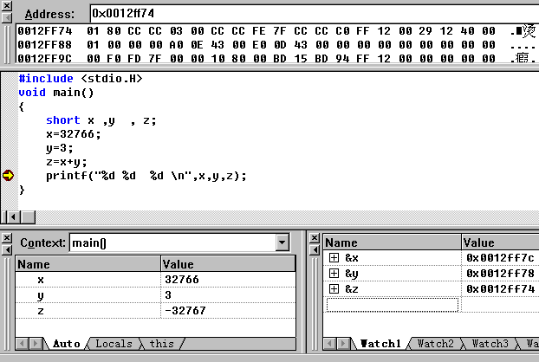

Slide 7
1.5.1 标志位
溢出：两个正数相加，结果为负。
两个负数相加，结果为正。
Question : 对于减法运算呢？
A: 若被减数与减数的最高位同时为1，或为0，
则OF一定为0，即决不会溢出。
若被减数与减数的最高位不同，差的最高位与
被减数的最高位不同，则OF=1;否则OF=0.

Slide 8
1.5.1 标志位
4、进位标志 CF (Carry Flag)
若运算时从最高位向前产生了进位（或借位）， 则CF=1；否则 CF=0。
例：N=8, X1= 0FFH , X2= 03H 求 X3= X1+X2
1 1 1 1 1 1 1 1
+ 0 0 0 0 0 0 1 1
1 0 0 0 0 0 0 1 0
-1 + 3 =2
计算方法是什么?

Slide 9
1.5.1 标志位
已知 8 位二进制数X1,X2的值，求[X1]补＋ [X2]补，
并指出执行该运算后,SF,ZF,OF,CF各是多少？
X1 = + 110 0101B X2= - 101 1101B
[X1]补＝
0110 0101 B
-x2 = 0101 1101 B
求反 1010 0010 B
加1 1010 0011 B
[X2]补＝ 1010 0011 B
+ 1 0000 1000 B
SF =
ZF =
OF =
CF =
0
101 + ( - 93) = 8
0
0
实验验证
1

Slide 10
1.5.2 标志寄存器操作指令
1. LAHF (Load AH From Flags)
功能：将标志寄存器的低8位送入AH中，
即(EFLAGS) _{7～0}→AH。
该指令的执行对标志位无影响。
说明：EFLAGS是为标志寄存器取的符号名，不能像
寄存器名一样在机器指令语句中直接引用。
例 LAHF
执行前： (EFLAGS)＝00003487H， (AX)＝0FFFFH
执行后： (EFLAGS)＝00003487H， (AX) = ？
(AX)＝87FFH

Slide 11
1.5.2 标志寄存器操作指令
2．SAHF Store AH into Flags
功能：将AH中的内容送入标志寄存器的低8位中，而高位保持不变，即(AH)→EFLAGS_{7～0}。
LAHF
标志寄存器传送指令
SAHF

Slide 12
1.5.2 标志寄存器操作指令
3. 标志寄存器堆栈指令
PUSHF
标志寄存器的低16位
POPF
PUSHFD
32位标志寄存器
POPFD
功能是什么？执行过程是什么？

